Slide 1
Što je turbulencija?
Reynoldsov broj daje mjeru relativne važnosti inercionih sila (povezanih sa efektima konvekcije) i viskoznih sila.
Eksperimentalnom djelatnosti pokazalo se da strujanje pri vrijednostima Reynoldsovog broja manjeg od tzv. kritičnog Re_{crit} ima odlike nemiješanja između međusobnih slojeva (lamina). Taj režim se naziva laminaran.
Pri vrijednostima Reynolds-ovog broja iznad Recrit pojavljuje se složeni niz događaja koji u načelu vodi do radikalne promjene karaktera strujanja. U konačnom stadiju strujanje se ponaša kao kaotično i slučajno. Takovo gibanje je u osnovi nestacionarno čak i u uvjetima uspostavljenih konstantnih rubnih uvjeta .
Brzina i svi ostali parametri toka variraju na način koji je kaotičan i slučajan pa se takav režim strujanja naziva turbulentnim.

Slide 2
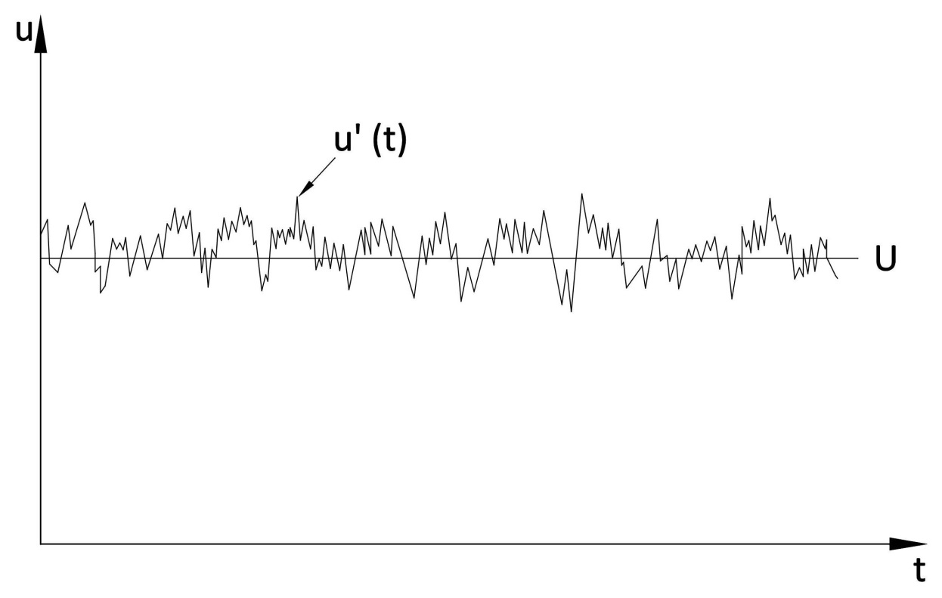
Što je turbulencija?
Na slici je prikazana izmjerena vremenska serija brzina u točki strujnog polja.
Slučajna priroda turbulentnog strujanja potrebuje neki “ekonomičan” opis gibanja svih čestica tekućine. Na slici je prikazana dekompozicija stvarne brzine u(t) u nekom trenutku vremena na stacionarnu srednju vrijednost brzine U i fluktuirajuću komponentu u′(t) te vrijedi: u(t) = U + u′(t). Takav tretman naziva se Reynoldsova dekompenzicija.
Svi parametri toka mogu se karakterizirati na isti način, u smislu srednjih vrijednosti (U, V, W, P itd.) i neke statističke karakteristike fluktuirajuće komponetne (u′, v′, w′, p′ itd.).

Slide 3
Što je turbulencija?
Čak i u tokovima u kojima srednja brzina i tlakovi variraju samo u jednoj ili dvije dimenzije, turbulentne fluktuacije uvijek imaju 3D karakter.
Vizualizacija turbulentnog strujanja potvrdila je rotacionu strukturu toka odnosno prisustvo turbulentnih vrtloga (eng: turbulent eddies), sa širokim rasponom mjerila duljina.
Čestice koje su inicijalno prostorno separirane na relativno velikoj udaljenosti mogu se potpuno približiti sa vrtložnim gibanjem (i obratno). To upućuje na prisustvo vrlo efikasnog mehanizma izmjene topine, mase ili količine gibanja.
Primjerice, unošenje boje u nekoj točki turbulentnog toka ukazuje na rapidno disperziranje i smanjenje inicijalnog intenziteta boje po cijelom području strujanja.
Takvo efektivno miješanje upućuje na visoke vrijednosti koeficijenta difuzije za masu, količinu gibanja i toplinu.

Slide 4
Što je turbulencija?
Najveći turbulentni vrtlozi ekstrahiraju energiju iz “osrednjenog” toka kroz proces zvan vrtložno rastezanje (eng: vortex stretching).
Prisustvo gradijenta u profilima brzina osrednjenog strujanja distordira rotirajuće turbulentne vrtloge. Odgovarajuće položeni vrtlozi se deformiraju zbog prisile na brže gibanje jednog dijela vrtloga od drugog.
Karakteristična brzinaϑ i karakteristična duljina većih vrtloga su istog rada veličine kao i mjera brzine U i mjera duljine L osrednjenog strujanja. Zbog toga Reynoldsov broj za “velike vrtloge” Re = ϑ/ν (odnos mjerila vrtloga i kinematske viskoznosti) poprima velike vrijednosti u turbulentnim tokovima, slično kao i sam Re = UL/ν. Time se ukazuje i na dominaciju inercionih efekata nad zanemarivim viskoznim efektima.

Slide 5
Što je turbulencija?
Prema tome, strujanje u zoni velikih vrtloga se zbog dominacije inercije i minornog utjecaja viskoznosti može shvatiti kao bezviskozno te je količina momenta konzervirana u procesu rastezanja vrtloga. Nadalje, to uzrokuje povećanje rate rotacije i istovremeno smanjenje radijusa poprečnog presjeka vrtloga. Takvim procesom generira se gibanje na manjoj transferzalnoj prostornoj skali i manjoj vremenskoj skali. Pri rastezanju vrtloga rad izvršen od strane osrednjenog toka na velike vrtloge u vrijeme opisanog procesa osigurava energiju potrebnu za održavanje turbulencije.
Manji vrtlozi su dominantno rastegnuti od strane nešto većih vrtloga i manje intenzivno od strane osrenjenog strujanja. Na taj način se kinetička energija velikih vrtloga predaje na progresivno sve manje i manje vrtloge (tzv. energetska kaskada). Sve fluktuirajuće komponente turbulentnog toka sadrže energiju u širokom rasponu frekvencija ili valnih brojeva (= 2πf/U gdje je f oznaka za frekvenciju).
Energetski spektar turbulencije za tok iza fine rešetke prikazan je na slijedećoj slici.

Slide 6
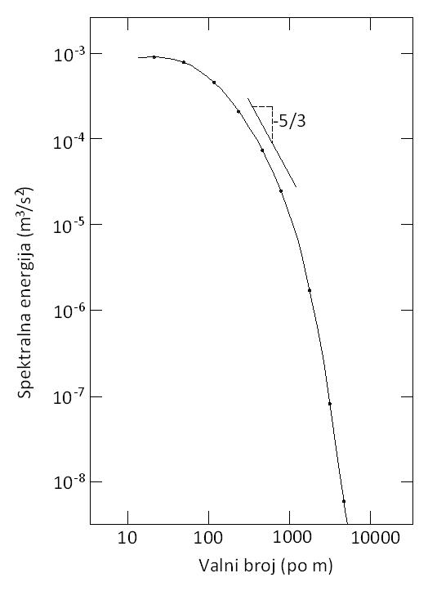
Što je turbulencija?
Spektralna energija E(κ) je funkcija valnog broja κ = 2π/λ (λ je valna duljina vrtloga). Spektralna energija E(κ) je kinetička energija po jedinici mase za jedinični valni broj fluktuacija oko valnog broja κ.
Dijagram ukazuje na prisustvo vršne vrijednosti u području malih valnih brojeva, odnosno da veliki vrtlozi sadrže naviše energije. Oni primaju energiju kroz snažnu interakciju sa osrednjenim strujanjem.
Vrijednost E(κ) se rapidno smanjuje pri povećanju valnog broja pa najmanji vrtlozi imaju najmanji energetski sadržaj.

Slide 7
Što je turbulencija?
U tipičnim inženjerskim problemima najmanja mjerila gibanja u turbulentnom toku imaju duljine reda veličine od 0.1 to 0.01 mm i frekvencije oko 10 kHz, pri čemu dominira viskoznost. Reynoldsov broj Reη za najmanje vrtloge temelji se na njihovim karakterističnim brzinama υ i karakterističnim duljinama η te poprima vrijednost oko Reη = υη/ν = 1. Prema tome najmanja mjerila prisutna u turbulentnim tokovima su ona u kojima efekti inercije i viskoznosti imaju podjednaku važnost.
Ta mjerila nazivaju se Kolmogorov-a mikro mjerila, pri kojima se rad ulaže u svladavanje viskoznih naprezanja. Zaključno, energija vezana uz gibanje malih vrtloga je disipirana odnosno konvertirana u termalnu unutrašnju energiju. Disipacija rezultira sa povećanim gubicima mehaničke energije u turbulentnim tokovima.
Najveći vrtlozi su izraženo anizotropni (fluktuacije su različite u različitim smjerovima) a samim tim nalaze se pod snažnim utjecajem rubnih uvjeta. Pri velikim Reynolds-ovim brojevima osrednjenog strujanja najmanji vrtlozi u turbulentnom toku su izotropni.

Slide 8
Što je turbulencija?
Kolmogorov je izveo univerzalnu spektralnu karakteristiku vrtloga srednjih veličina, koji su dovoljno veliki da doprinos viskoznosti ostaje zanemariv (kao i kod velikih vrtloga), ali istovremeno dovoljno mali da se detalji njihovog ponašanja mogu izraziti kao funkcija rate energetske disipacije ε (kao kod malih vrtloga).
Odgovarajuće mjerilo duljina za te vrtloge je 1/κ, a njihova spektralna energija u tom inercionom podpodručju (eng: “inertial subrange”) može se izraziti sa:
Mjerenja su pokazala da konstanta α poprima vrijednost ≈ 1.5.
Na dijagramu spektralne energije ucrtana je linija sa nagibom −5/3 a prema izmjerenim rezultatima je razvidno da separacija mjerila nije dostatna za “čisto” inerciono podpodručje. Preklapanje između velikih i malih vrtloga je locirano oko vrijednosti κ ≈ 1000.
(1)

Slide 9
Opis turbulentnog strujanja
Sve varijable strujanja (komponente brzine, tlak, temperatura, gustoća itd.) iskazuju se kao vremenski zavisne. Reynolds-ova dekompozicija
ϕ (t) = Φ + ϕ′(t) definira karakteristiku tokaϕ u točki kao sumu stacionarne osrednjene komponente Φ i vremenski promjenjljive odnosno fluktuirajuće komponente ϕ′(t) sa srednjom (osrednjenom) vrijednosti 0.
Osrednjena vrijednost Φ karakteristike strujanja ϕ je definirana izrazom
2 a vremenski osrednjena vrijednost fluktuacija izrazom 3.
Pri stacionarnom osrednjenom strujanju granica vremenskog intervala Δt trebala bi težiti beskonačnosti, no proces opisan jednadžbom daje smisaone vremenski osrednjene vrijednosti i kada je Δt veći od mjerila vremena za najsporiju varijaciju karakteristike ϕ kod najvećih vrtloga.
(2)
(3)

Slide 10
Opis turbulentnog strujanja
U nestacionarnom strujanju osrednjena vrijednost karakteristike u trenutku t je uzeta kao srednjak trenutnih vrijednosti karakteristike kroz odgovarajuće veliki broj identično ponovljenih eksperimenata (eng: “ensemble average”).
Najkompaktniji opis osnovnih karakteristika fluktuirajućih komponenti turbulentnog strujanja dan je u statističkom smislu. Opis primijenjen za odstupanje fluktuacije ϕ′ oko osrednjene vrijednosti Φ su varijanca i korijen srednjeg kvadrata odstupanja (eng: root mean square - r.m.s.):
(4)
(5)
R.m.s. vrijednosti komponenti brzine su od posebnog značenja zbog njihovog relativno jednostavnog eksperimentalnog registriranja te značenja prosječnog (osrednjenog) intenziteta fluktuacije brzina.
Varijance fluktuacije brzina koristiti će se u NS jednadžbi. One su proporcionalne protocima količine gibanja, induciranim s turbulentnim vrtlozima. Time se uzrokuju dodatna normalna naprezanja.

Slide 11
Opis turbulentnog strujanja
Ukupna turbulentna kinetička energija k po jedinici mase u nekoj točki definira se izrazom:
(6)
Intenzitet turbulencije Ti je srednji r.m.s. brzine podijeljen s referentnom srednjom brzinom strujanja Uref te je vezan na turbulentnu kinetičku energiju k na slijedeći način:
(7)
Varijanca se također naziva drugi moment fluktuacija. Važan detalj strukture fluktuacija je sadržan u momentima sačinjenim od para različitih varijabli. Primjerice, promatramo karakteristike ϕ = Φ +ϕ′ i ψ =Ψ+ψ ′ sa . Njihov drugi moment je definiran kao :
(8)

Slide 12
Opis turbulentnog strujanja
Kada bi brzinske fluktuacije u različitim smjerovima bile neovisne i slučajne njihova drugi moment komponenti brzina bio bi jednak nuli.
Turbulencija je povezana sa vrtložnom strukturom toka a inducirane brzinske komponente su kaotične, no ne i neovisne. Prema tome njihov drugi moment nije nula.
U vremenski osrednjenim Navier–Stokes jednadžbama
predstavljaju flukseve (protoke) turbulentnih količina gibanja koji su blisko povezani sa dodatnim posmičnim naprezanjima koja djeluju na element tekućine.
Momenti tlaka i brzine itd. imaju ulogu u difuziji turbulentne energije.
Daljnje dodatne informacije o raspodjeli fluktuacija mogu se dobiti iz momenata višeg reda.

Slide 13
Opis turbulentnog strujanja
Više detaljnih informacija o strukturi fluktuacija može se dobiti analizom odnosa između vrijednosti fluktuacija u različitim vremenskim terminima. Autokorelacijska funkcija Rϕ′ϕ′ (τ ) definirana je izrazom:
(9)
Slično tome, moguće je definirati daljnju autokorelacijsku funkciju
Rϕ′ϕ′ (ξ ) temeljenu na dva mjerenje u istom terminu, na dvije pozicije sa određenim međusobnim razmakom:
(10)
Kada je vremenski pomakτ (ili prostorni pomak ξ ) nula, vrijednost Rϕ′ϕ′ korespondira varijanci i poprima najveću moguću vrijednost.
Ponašanje fluktuacija ϕ′ je kaotično u turbulentnom strujanju pa se može očekivati da fluktuacije pojačano gube korelaciju sa τ →∞ (ili |ξ |→∞). Stoga , vremenska ili prostorna autokorelacija gravitira nuli.

Slide 14
Opis turbulentnog strujanja
Vrtlozi u turbulenciji generiraju lokalnu strukturu u toku, pa će postojati korelacija vrijednosti ϕ′ u trenutku t i nakon kraćeg vremena odnosno na određenoj lokaciji x i na malo udaljenoj lokaciji. Proces smanjenja korelacije odvija se graduirano kroz period trajanja tipičnog vrtloga ili na udaljenosti koja odgovara duljini tipičnog vrtloga. Analogno tome definira se tzv “cross-correlation” funkcija Rϕ′ψ ′(τ ) obzirom na vremenski pomak
τ ili Rϕ′ψ ′(ξ ) obzirom na prostorni pomak za par različitih fluktuacija (zamjena drugog ϕ′ sa ψ ′ u prethodnim jednadžbama autokorelacije).
Turbulencija je generirana i održavana sa gradijentom brzina u profilu osrednjenog strujanja. Na mjestima većih gradijenata intenzitet statističkih obilježja turbulencije (poput r.m.s. brzinskih fluktuacija) je veći. Raspodjela brzinskih fluktuacija je anizotropna, s višom razinom fluktuacija u smjeru osrednjenog strujanja . Bez gradijenta brzina ili
nekog alternativnog generatora turbulencije, turbulencija zamire i
postaje više isotropna. U područjima blizu krute granice turbulentna struktura je dominantno pod utjecajem trenja s granicom (stjenkom) a zamiranje turbulentnih brzinskih fluktuacija okomito je na tu granicu.

Slide 15
Reynolds-ovo osrednjavanje Navier-Stokes jednadžbi za nestišljive tekućine (RANS)
Analiziramo posljedice prisustva turbulentnih fluktuacija u jednadžbama osrednjenog strujanja nestišljive tekućine konstantne viskoznosti.
Jednakosti koje se koriste u vremenskom osrednjavanju fluktuirajućih karakteristika ϕ = Φ +ϕ′ i ψ =Ψ+ψ ′ pri njihovom zbrajanju, deriviranju i integriranju su:
(11)
Razmatramo trenutne jednadžbe kontinuiteta (očuvanje mase) i Navier–Stokes jednadžbe (očuvanje količine gibanja) u kartezijevom koordinatnom sustavu. Vektor brzina u ima komponente u, v, w u koordinatnim smjerovima x, y, z. Navedenim sustavom može se definirati svaki turbulentni tok.

Slide 16
Reynolds-ovo osrednjavanje Navier-Stokes jednadžbi za nestišljive tekućine (RANS)
(12)
(13)
(14)
(15)
(prikazani izrazi vrijede za slučaj bez djelovanja masenih sila)

Slide 17
Reynolds-ovo osrednjavanje Navier-Stokes jednadžbi za nestišljive tekućine (RANS)
Analiziramo efekt fluktuacija na osrednjeno strujanje primjenom Reynolds-ove dekompozicije te zamjenom trenutnih varijabli strujanja u (odnosno u, v, w) i p sumom osrednjene i fluktuirajuće komponente:
Razmatranjem jednadžbe kontinuiteta i primjenom pravila za vremensko osrednjavanje dobiva se jednadžba kontinuiteta osrednjenog strujanja:
(16)
Sličan tretman provodi se na x komponenti jednadžbe očuvanja količine gibanja. Pojedini vremenski osrednjeni članovi u toj jednadžbi mogu se zapisati u formi:

Slide 18
Reynolds-ovo osrednjavanje Navier-Stokes jednadžbi za nestišljive tekućine (RANS)
Supstitucija tih rezultata daje vremenski osrednjenu x komponentu jednadžbe očuvanja količine gibanja . Ponavljanje iste procedure na jednadžbama za y i z smjer daje vremenski osrednjene y i z komponente jednadžbe očuvanja količine gibanja):
(17)
(I) (II) (III) (IV) (V)
Članovi (I), (II), (IV) i (V) također se pojavljuju u “trenutnim” jednadžbama 13,14 i 15. Međutim, navedeni proces vremenskog osrednjavanja dovodi do uvođenja novog člana (III).
Član (III) sadrži umnožak fluktuirajućih brzina i povezan je s konvektivnom izmjenom količine gibanja putem turbulentnih vrtloga. Uobičajena je praksa da se član (III) prenese na desnu stranu vremenski osrednjene jednadžbe u cilju naglašavanja njegove uloge kao dodatnih turbulentnih naprezanja za osrednjene komponente U, V i W:

Slide 19
Reynolds-ovo osrednjavanje NS jednadžbi (RANS)
Članovi dodatnog naprezanja rezultat su pojave dodatne tri normalne i tri posmične komponente naprezanja:
Navedena turbulentna naprezanja nazivaju se Reynolds-ova naprezanja.
Normalna naprezanja su ustvari varijance x, y i z komponente brzinske fluktuacije, te su uvijek veće od nule zbog kvadrata.
(21)

Slide 20
Reynolds-ovo osrednjavanje Navier-Stokes jednadžbi za nestišljive tekućine (RANS)
Posmična naprezanja sadrže druge momente povezane s korelacijom između različitih komponenti brzina.
Ukoliko bi dvije fluktuirajuće komponente brzina (primjerice u′ i v′) bile neovisne i slučajne, vremenski osrednjena vrijednost iznosila bi 0.
Korelacija između parova različitih brzinskih komponenti kroz strukturu vrtloga osigurava da turbulentna posmična naprezanja također ne mogu iznositi nula, te da su u turbulentnom toku uobičajeno vrlo velika u usporedbi sa viskoznim (molekularnim) naprezanjima.

Slide 21
Proračun turbulentnih tokova
Postojeće metode za opis efekata i utjecaja turbulencije mogu se grupirati u slijedeće tri kategorije:
a) Turbulentni modeli za RANS jednadžbe
Fokus je dan na osrednjeno strujanje i utjecaj turbulencije na njegove
karakteristike. Dodatni članovi pojavljuju se u osrednjenim jednadžbama
toka kroz interakciju različitih turbulentnih fluktuacija.
Ti dodatni članovi su modelirani sa klasičnim modelima turbulencije od kojih su najpoznatiji “k–ε” i “Reynolds stress”.
Za većinu inženjerskih problema nije potrebno razlučiti sve detalje turbulentnih fluktuacija budući da su korisnici u osnovi upućeni na informacije o vremenski osrednjenim karakteristikama toka. Kako bi se proračunalo turbulentno strujanje s RANS jednadžbama nužna je uspostava modela turbulencije za predviđanje Reynolds-ovih naprezanja, članova pronosa skalarnih veličina i zatvaranje sustava jednadžbi osrednjenog strujanja (16,18,19,20).

Slide 22
Proračun turbulentnih tokova
RANS turbulentni modeli su klasificirani na bazi broja dodatnih jednadžbi pronosa, koje je potrebno riješiti zajedno sa RANS jednadžbama:
Broj dodatnih jednadžbi pronosa | Ime modela
Nula | Model duljine mješanja
Jedna | Spalart-Allmaras model
Dvije | k-ε k-ω Algebraic sress model
sedam | Reynolds sress model
Ti modeli formiraju bazu za standardnu proceduru proračuna turbulencije u modernim komercijalnim CFD kodovima.
Od navedenih modela “mixing length” i “k–ε” modeli su do sada najšire korišteni i validirani.

Slide 23
Proračun turbulentnih tokova
b) Large eddy simulation
Ova forma proračuna turbulencije prati ponašanje najvećih vrtloga. Metoda se zasniva na prostornom filtriranju nestacionarnih Navier–Stokes jednadžbi. Pri tome se “propuštaju” najveći vrtlozi te “odbacuju” odnosno “filtriraju” manji vrtlozi. Utjecaj izfiltriranih manjih vrtloga na razlučenu sliku strujanja (osrednjeno strujanje plus veliki vrtlozi) je obuhvaćen kroz primjenu tzv. “podinkrementalnog modela” (eng: sub-grid scale model).
c) Direct numerical simulation (DNS)
Ove simulacije proračunavaju osrednjeno strujanje i sve turbulentne (fluktuirajuće) komponente brzina. Nestacionarne Navier–Stokes jednadžbe su riješene na specijalnoj proračunskoj mreži koja je zadovoljavajuće gusta za razlučivanje efekata na Kolmogorov-oj skali duljina (na kojoj nastupa energetska disipacija) te sa vremenskim korakom proračuna koji je dovoljno mali da se razluči period najbrže fluktuacije.

Slide 24
RANS jednadžbe i klasični modeli turbulencije
Mixing length i k–ε modeli su bazirani na pretpostavci postojanja analogije između djelovanja viskoznih naprezanja i Reynolds-ovih naprezanja na osrednjeno strujanje.
Obje vrste naprezanja pojavljuju se na desnoj strani jednadžbi očuvanja količine gibanja, a u Newton-ovom zakonu viskoznosti viskozna naprezanja su definirana kao proporcionalna rati deformacija elementa tekućine. Za nestišljivu tekućinu navedeno vodi do izraza:
Ako bi se pojednostavila notacija u zapisu jednadžbi, korištena je tzv. sufiks notacija (konvencija je da i ili j = 1 odgovara x smjeru, i ili j = 2
y smjeru te i ili j = 3 z smjeru. Primjerice:
(22)
(23)

Slide 25
RANS jednadžbe i klasični modeli turbulencije
Turbulentna naprezanja rastu kako raste i rata deformacija. Boussinesq je već 1877 predložio da se Reynolds-ova naprezanja izraze kao proporcionalna srednjim ratama deformacije:
gdje je k oznaka za turbulentnu kinetičku energiju po jedinici mase.
Prvi član s desne strane je analogan jednadžbi 22 osim za novi član koji se naziva koeficijent turbulentne viskoznosti μt (eng: eddy viscosity) sa jedinicom koja je istovjetna dinamičkom koeficijentu viskoznosti (Pa s).
Učestala je primjena i kinematskog koeficijenta turbulentne viskoznosti (eng: kinematic eddy viscosity) označenog sa νt = μt/ρ, s jedinicom koja je istovjetna kinematskom koeficijentu viskoznosti (m²/s).
(24)

Slide 26
RANS jednadžbe i klasični modeli turbulencije
Drugi član na desnoj strani osigurava da formula daje korektni rezultat za normalna Reynolds-ova naprezanja (i = j):
U bilo kojem toku suma normalnih naprezanja je jednaka minus dvostruka turbulentna kinetička energija po jedinici volumena a čime je jedna trećina alocirana na svaku pojedinu komponentu normalnog naprezanja. Time se osigurava da njihova suma uvijek ima fizikalno ispravnu vrijednost.

Slide 27
RANS jednadžbe i klasični modeli turbulencije
Turbulentni pronos mase, topline i drugih skalarnih veličina može se modelirati na sličan način obzirom da je pronos turbulencijom za količinu gibanja, masu i toplinu generiran istim mehanizmom – vrtložnim miješanjem (eng: eddy mixing).
Jednadžba 24 pokazuje da turbulentni pronos količine gibanja pretpostavlja proporcionalnost s gradijentima osrednjenog strujanja. Analogno tome, turbulentni pronos skalarnih veličina je usvojen kao proporcionalan gradijentima osrednjenih vrijednosti pronošenih veličina. U sufiks notaciji navedeno se može izraziti na slijedeći način:
(Γt – koeficijent turbulentne difuzije ; eng: eddy diffusivity)
(25)

Slide 28
RANS mixing length model turbulencije
Pretpostavlja se da kinematski koeficijent turbulentne viskoznosti νt može biti izražen umnoškom mjerila turbulentne brzine ϑ i turbulentnog mjerila duljine l. Dimenziona analiza pokazuje da je jedno mjerilo brzina i jedno mjerilo duljine dostatno za opis efekta turbulencije:
C je bezdimenzionalna konstanta proporcionalnosti. Dinamički koeficijent turbulentne viskoznosti je dan sa:
Najveći dio turbulentne kinetičke energije je sadržan u najvećim vrtlozima. Stoga se turbulentno mjerilo duljina l smatra karakteristikom tih vrtloga koji imaju intenzivnu interakciju sa osrednjenim strujanjem.
Možemo povezati karakteristično mjerilo brzina vrtloga sa karakteristikama osrednjenog strujanja:
( l je mjerilo duljina vrtloga a c konstanta):
Apsolutna vrijednost se koristi u svrhu osiguranja pozitivnosti mjerila brzina, neovisno o predznaku gradijenta brzina.
(26)

Slide 29
RANS mixing length model turbulencije
Kombinacijom jednadžbi za ϑ i νt, te zamjenom dviju konstanti C i c s novim mjerilom duljina lm dobiva se Prandtl-ov mixing length model.
Korištenjem jednadžbe 24 te obzirom da je ∂U/∂y jedini značajan gradijent osrednjenih brzina, turbulentna Reynolds-ova naprezanja su opisana sa:
Turbulencija je funkcija strujanja. Ukoliko se ona mijenja nužno je osigurati i varijaciju lm u mixing length modelu.
Za kategoriju jednostavnih turbulentnih tokova (tokovi slobodne turbulencije i graničnog sloja u blizini krute stjenke) struktura turbulencije je dovoljno jednostavna da se lm može opisati putem jednostavnih algebarskih izraza.
(27)
(28)

Slide 30
RANS mixing length turbulence model
Tablica - Mixing lengths za dvodimenzionalno turbulentno strujanje
Mixing length model također se može koristiti u analizi turbulentnog pronosa skalarnih veličina.
Strujanje | Mixing length | L
Mixing layer | 0.07 L | Layer width
Jet | 0.09 L | Jet half width
Wake | 0.16 L | Wake half width
Axisyimmetric jet | 0.075 L | Jet half width
Boundary layer viscous sub-layer and log-law layer (y/L<0.22) outer layer (y/L>0.22) | κy(1-exp(-y⁺/26)) 0.09 L | Boundary layer thickness
Pipes and channels (fully developed flow) | L (0.14-0.08(1-y/L)²-0.06(1-y/L)⁴) | Pipe radius or channel half width

Slide 31
RANS k-ε model
U dvodimenzionalnim tankim slojevima s izraženijim gradijentima u profilu osrednjenih brzina promjene u smjeru strujanja su dovoljno spore da se turbulencija sama prilagođuje lokalnim uvjetima.
U slučajevima kada konvekcija i difuzija uzrokuju značajnije razlike između produkcije i destrukcije turbulencije, npr. u strujanju sa recirkulacijom, kompaktna algebarska prezentacija duljine miješanja više nije održiva.
Daljnji korak je razmatranje same turbulencije. k–ε model se fokusira na mehanizam koji utječe na turbulentnu kinetičku energiju.
Trenutna kinetička energija turbulentnog strujanja je suma
kinetičke energije osrednjenog strujanja i turbulentne
kinetičke energije .

Slide 32
RANS k-ε model
Standardni k–ε model sadrži dvije jednadžbe, jednu za k i jednu za ε, bazirano na relevantnim procesima koji uzrokuju promjene tih varijabli.
Koristimo k i ε da definiramo mjerilo brzina ϑ i mjerilo duljina l koja su reprezentativna za turbulenciju makro mjerila (eng: large-scale turbulence):
Dinamički koeficijent turbulentne viskoznosti definiran je na slijedeći način (Cμ je bezdimenzionalna konstanta):
Standardni k–ε model koristi jednadžbe pronosa za k i ε kako slijedi:
(29)
(30)
(31)
(32)
Rata promjene
od k ili ε
Pronos
od k ili ε sa konvekcijom
Pronos
od k ili ε sa
difuzijom
Rata
proizvodnje
od k ili ε
Rata
destrukcije
od k ili ε
+
=
+
-

Slide 33
RANS k-ε model
Jednadžbe sadrže pet konstanti: Cμ=0.09, σk=1.0, σε=1.3, C1ε =1.44 i
C2ε = 1.92. U standardnom k–ε modelu koriste se navedene vrijednosti usvojene iz bogatog eksperimentalnog istraživanja na širokom rasponu turbulentnih tokova.
Proizvodnja (produkcija) i destrukcija turbulentne kinetičke energije je uvijek blisko povezana. Rata disipacije ε je velika na mjestima intenzivne proizvodnje k . Modelska jednadžba za ε pretpostavlja proporcionalnost članova njene proizvodnje i destrukcije sa članovima proizvodnje i destrukcije iz k jednadžbe. Time se osigurava da ε rapidno raste s rapidnim porastom k, te se smanjuje dovoljno brzo za izbjegavanje nastupa fizikalno besmislenih negativnih vrijednosti turbulentne kinetičke energije pri smanjenu k.
Za proračun Reynoldsovih naprezanja koristi se već spomenuta Boussinesq-ova relacija:
(33)

